Slide 1
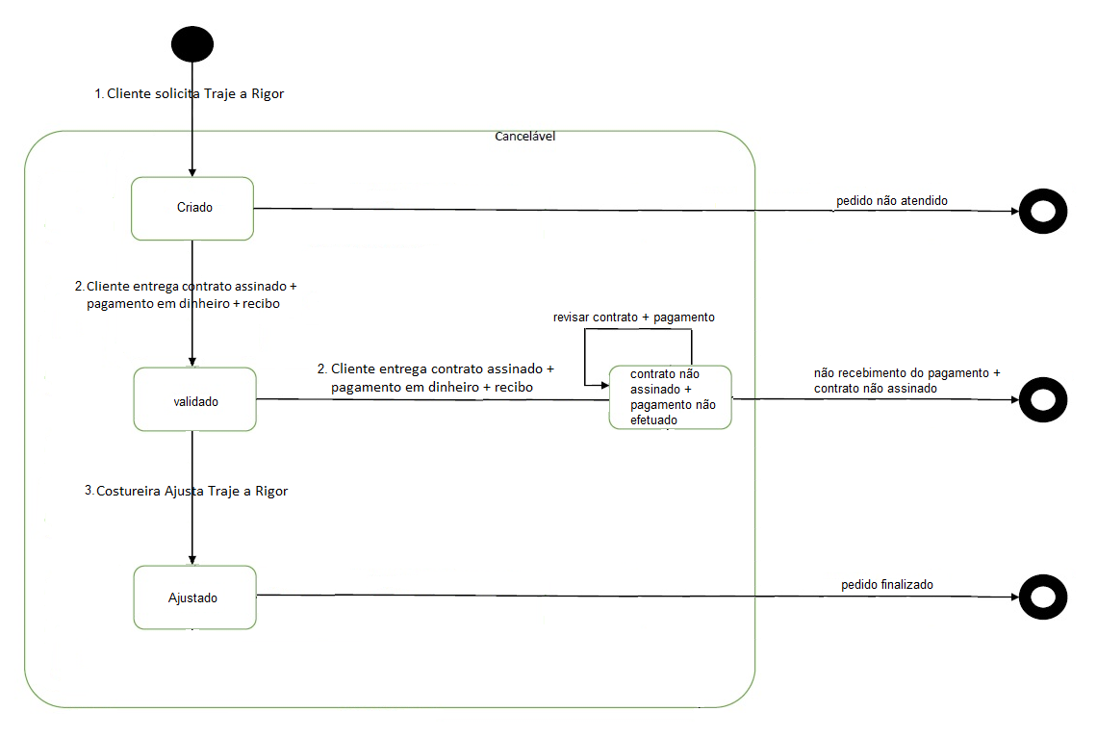
Cenário: Locar Traje a Rigor

